Slide 1



Calidad de Datos

Slide 2
Significado de la calidad de datos (1)

Slide 3
Significado de la calidad de datos (1)
En general, tienes un problema si los datos no significan lo que crees que significan, o lo que deberían
Datos fuera de especificación: basura de entrada, fallos, etc.
No entiendes la especificación: complejidad, falta de metadatos.
Muchas fuentes y manifestaciones
Como veremos.
Los problemas de calidad de datos son costosos y omnipresentes
Los problemas de DQ cuestan cientos de miles de millones de $$$ cada año.
Resolver problemas de calidad de datos suele ser el mayor esfuerzo en un estudio de ingenieríaa de datos.

Slide 4
Ejemplo
T.Das|97336o8327|24.95|Y|-|0.0|1000
Ted J.|973-360-8779|2000|N|M|NY|1000
¿Podemos interpretar los datos?
¿Qué significan los campos?
¿Cuál es la clave? ¿Las medidas?
Fallos en los datos
Errores tipográficos, múltiples formatos, valores faltantes / por defecto
Metadatos y experiencia de dominio
El campo tres es Ingresos. ¿En Pesos o Dolares?
El campo siete es Uso. ¿Está censurado?
El campo 4 es un indicador de censura. ¿Cómo manejar datos censurados?

Slide 5
Fallos/errores en los datos
Cambios sistémicos en los datos que son externos al proceso registrado.
Cambios en el layout / tipos de datos
Un entero se vuelve cadena, los campos intercambian posiciones, etc.
Cambios de escala / formato
Dólares vs. euros
Reversión temporal a valores por defecto
Fallo de un paso de procesamiento
Valores faltantes y por defecto
Los programas de aplicación no manejan bien los valores NULL…
Huecos en series temporales
Especialmente cuando los registros representan cambios incrementales.

Slide 6
Definición convencional de la calidad de datos
Exactitud
Los datos se registraron correctamente.
Completitud
Se registraron todos los datos relevantes.
Unicidad
Las entidades se registran una sola vez.
Oportunidad
Los datos se mantienen actualizados.
Problemas especiales en datos federados: consistencia temporal.
Consistencia
Los datos concuerdan consigo mismos.

Slide 7
Problemas…
No medible
La exactitud y la completitud son extremadamente difíciles, quizá imposibles, de medir.
Independiente del contexto
No se considera qué es importante. P. ej., si estás calculando agregados, puedes tolerar mucha inexactitud.
Incompleto
¿Qué pasa con interpretabilidad, accesibilidad, metadatos, análisis, etc.?
Vago
Las definiciones convencionales no dan guía hacia mejoras prácticas de los datos.

Slide 8
Encontrar una definición moderna
Necesitamos una definición de calidad de datos que
Refleje el uso de los datos
Lleve a mejoras en los procesos
Sea medible (podamos definir métricas)}
Primero, necesitamos entender mejor cómo y dónde ocurren los problemas de calidad de datos
El continuo de la calidad de datos

Slide 9
El continuo de la calidad de datos

Slide 10
El continuo de la calidad de datos
Los datos y la información no son estáticos; fluyen en un proceso de recolección y uso
Recolección de datos
Entrega de datos
Almacenamiento de datos
Integración de datos
Recuperación de datos
Minería/análisis de datos

Slide 11
Recolección de datos
¿Cómo entran los datos al sistema?
Fuentes de problemas:
Entrada manual
Sin estándares uniformes para contenido y formatos
Entrada paralela (duplicados)
Aproximaciones, sustitutos – restricciones de SW/HW
Errores de medición.

Slide 12
Soluciones
Posibles soluciones:
Preventivas:
Arquitectura del proceso (incorporar chequeos de integridad)
Gestión del proceso (recompensar entrada precisa, compartir datos, data stewards)
Retrospectivas:
Enfoque de limpieza (eliminación de duplicados, merge/purge, matching de nombre y dirección, estandarización de valores)
Enfoque diagnóstico (detección automatizada de fallos/glitches).

Slide 13
Entrega de datos
Destruir o mutilar información por pre-procesamiento inapropiado
Agregación inapropiada
NULL convertidos a valores por defecto
Pérdida de datos:
Desbordes de buffer
Problemas de transmisión
Sin verificaciones

Slide 14
Soluciones
Construir protocolos de transmisión confiables
Usar un servidor relé
Verificación
Checksums, parser de verificación
¿Los archivos cargados encajan en un patrón esperado?
Relaciones
¿Hay dependencias entre flujos de datos y pasos de procesamiento?
Acuerdos de interfaz
Compromiso de calidad de datos por parte del proveedor del stream de datos.

Slide 15
Almacenamiento de datos
Recibes un conjunto de datos. ¿Qué haces con él?
Problemas de almacenamiento físico
Puede ser un tema, pero los terabytes son baratos.
Problemas de almacenamiento lógico (ER relaciones)
Metadatos pobres.
Los feeds de datos a menudo provienen de programas de aplicación o fuentes heredadas. ¿Qué significa?
Modelos de datos inapropiados.
Faltan marcas de tiempo, normalización incorrecta, etc.
Modificaciones ad hoc.
Estructurar los datos para que encajen en la GUI.
Restricciones de hardware / software.
Transmisión de datos vía hojas de cálculo de Excel

Slide 16
Minería de datos y análisis
¿Qué estás haciendo con todos estos datos, de todos modos?
Problemas en el análisis.
Escala y rendimiento
¿Intervalos de confianza?
Cajas negras y dardos
“despide a tus estadísticos”
Apego a modelos
Experiencia de dominio insuficiente
Empirismo casual

Slide 17
Soluciones
Exploración de datos
Determinar qué modelos y técnicas son apropiados; encontrar bugs de datos; desarrollar experiencia de dominio.
Análisis continuo
¿Los resultados son estables? ¿Cómo cambian?
Responsabilidad
Hacer que el análisis forme parte del bucle de retroalimentación.

Slide 18
El significado de la calidad de datos (2)

Slide 19
Significado de la calidad de datos (2)
Hay muchos tipos de datos, con diferentes usos y problemas típicos de calidad
Datos federados
Datos de alta dimensionalidad
Datos descriptivos
Datos longitudinales
Datos en streaming
Datos web (scrapeados)
Datos numéricos vs. categóricos vs. texto

Slide 20
Significado de la calidad de datos (2)
Hay muchos usos de los datos
Operaciones
Análisis agregado
Relación con clientes…
Interpretación de datos: los datos son inútiles si no conocemos todas las reglas detrás de ellos.
Adecuación de datos: ¿puedes obtener la respuesta con los datos disponibles?
Uso de datos proxy
Faltan datos relevantes

Slide 21
Restricciones de calidad de datos
Muchos problemas de calidad de datos pueden capturarse con restricciones estáticas basadas en el esquema.
NULL no permitido, dominios de campo, claves foráneas, etc.
Muchos otros se deben a problemas de flujo de trabajo y pueden capturarse con restricciones dinámicas
P. ej., pedidos por encima de $20.000 son procesados por Facturador 2
Las restricciones siguen una regla 80-20
Unas pocas restricciones capturan la mayoría de los casos; miles para capturar los últimos casos.
Las restricciones son medibles. ¿Métricas de calidad de datos?

Slide 22
Métricas de calidad de datos

Slide 23
Métricas de calidad de datos
Queremos una cantidad medible
Que indique qué está mal y cómo mejorar
Reconocer que la DQ es un problema desordenado; ningún conjunto de números será perfecto
Tipos de métricas
Restricciones estáticas vs. dinámicas
Operacionales vs. diagnósticas
Las métricas deberían ser direccionalmente correctas con una mejora en el uso de los datos.
Es posible un número muy grande de métricas
Elige las más importantes.

Slide 24
Ejemplos de métricas de calidad de datos
Conformidad con el esquema
Evaluar restricciones en un snapshot.
Conformidad con reglas de negocio
Evaluar restricciones sobre cambios en la base de datos.
Exactitud
Hacer inventario (caro) o usar proxy (seguir quejas). ¿Auditar muestras?
Accesibilidad
Interpretabilidad
Fallos/glitches en el análisis
Finalización exitosa del proceso de extremo a extremo

Slide 25
Proceso de calidad de datos
Recolección de datos
Carga de datos (ETL)
Depuración de datos – perfilado de datos, validar restricciones de datos
Integración de datos – dependencias funcionales
Desarrollar reglas de negocio y métricas
– interactuar con expertos de dominio
Validar reglas de negocio
Estabilizar reglas de negocio
Verificar reglas de negocio
Recomendaciones
Cuantificar resultados
Resumir aprendizajes
Verificación de calidad de datos

Slide 26
Herramientas técnicas

Slide 27
Enfoques técnicos
Necesitamos un enfoque multidisciplinario para atacar problemas de calidad de datos
Ningún enfoque resuelve todos los problemas
Gestión de procesos
Asegurar procedimientos adecuados
Estadística
Enfocarse en el análisis: encontrar y reparar anomalías en los datos.
Base de datos
Enfocarse en relaciones: asegurar consistencia.
Metadatos / experiencia de dominio
¿Qué significa? Interpretación

Slide 28
Gestión de procesos
Procesos de negocio que fomentan la calidad de datos.
Asignar pesos a problemas de calidad
Estandarización de contenido y formatos
Ingresar los datos una vez, ingresarlos correctamente (incentivos para ventas, atención al cliente)
Automatización
Asignar responsabilidad: data stewards
Auditorías y revisiones de extremo a extremo
Transiciones entre organizaciones.
Monitoreo de datos
Publicación de datos
Bucles de retroalimentación

Slide 29
Bucles de retroalimentación
Los sistemas de procesamiento de datos a menudo se piensan como sistemas de lazo abierto.
Haces tu procesamiento y luego tiras los resultados “por encima de la valla”.
Las computadoras no cometen errores, ¿verdad?
Analogía con sistemas de control: bucles de retroalimentación.
Monitorear el sistema para detectar la diferencia entre lo real y lo pretendido
Bucle de retroalimentación para corregir el comportamiento de componentes anteriores
Por supuesto, los sistemas de procesamiento de datos son mucho más complicados que los sistemas de control lineales.

Slide 30
Ejemplo
Ventas, aprovisionamiento y facturación para servicios de telecomunicaciones
Muchas etapas con traspasos entre organizaciones y bases de datos
Imagen simplificada
La transición entre fronteras organizacionales es una causa común de problemas.
Bucles de retroalimentación naturales
El cliente se queja si la factura es demasiado alta
Bucles de retroalimentación faltantes
No hay quejas si cobramos de menos.

Slide 31
Ejemplo
Cliente
Orden de venta
Atención
al cliente
Información
de cuenta del cliente
Facturación
Aprovisionamiento
Flujo de datos existente
Flujo de datos faltante

Slide 32
Monitoreo
Usar monitoreo de datos para añadir bucles de retroalimentación faltantes.
Métodos:
Seguimiento / auditoría de datos
Seguir una muestra de transacciones a través del flujo de trabajo.
Construir un sistema de procesamiento secundario para detectar posibles problemas.
Reconciliación de bases de datos actualizadas incrementalmente con las fuentes originales.
Consistencia obligatoria con una Base de Datos de Registro.
Sincronización de bucles de retroalimentación
Publicación de datos

Slide 33
Publicación de datos
Hacer que el contenido de una base de datos esté disponible de forma fácilmente accesible y digerible
Interfaz web (cliente universal).
“Data squashing”: publicar agregados, cubos, muestras, representaciones paramétricas.
Publicar los metadatos.
Cerrar bucles de retroalimentación haciendo que mucha gente mire los datos.
A veces es sorprendentemente difícil.
Fronteras organizacionales; la pérdida de control se interpreta como pérdida de poder; deseo de ocultar problemas.

Slide 34
Enfoques estadísticos
No hay métodos explícitos de DQ
Datos estadísticos tradicionales recolectados de experimentos cuidadosamente diseñados, a menudo ligados al análisis
Pero existen métodos para encontrar anomalías y reparar datos.
Los métodos existentes pueden adaptarse para propósitos de DQ.
Cuatro categorías amplias pueden adaptarse para DQ
Datos faltantes, incompletos, ambiguos o dañados (p. ej. truncados, censurados)
Datos sospechosos o anormales (p. ej. valores atípicos)
Pruebas de desviación respecto a modelos
Bondad de ajuste

Slide 35
Datos faltantes
Datos faltantes: valores, atributos, registros completos, secciones completas
Valores faltantes y por defecto son indistinguibles
Truncamiento/censura: no es evidente; mecanismos desconocidos
Problema: resultados engañosos, sesgo.

Slide 36
Detección de datos faltantes
Datos faltantes explícitos
Comparar especificaciones de datos contra los datos: ¿están presentes todos los atributos?
Escanear registros individuales: ¿hay huecos?
Chequeos rápidos: número de archivos, tamaños, número de registros, número de duplicados
Comparar estimaciones (promedios, frecuencias, medianas) con valores “esperados” y límites; revisar a varios niveles de granularidad, ya que los agregados pueden ser engañosos.

Slide 37
Detección de datos faltantes (cont.)
Daño oculto en los datos
Los valores están truncados o censurados: buscar picos y caídas en distribuciones e histogramas
Valores faltantes y por defecto son indistinguibles: ¿demasiados valores faltantes? metadatos o experiencia de dominio pueden ayudar
Errores de omisión, p. ej. faltan todas las llamadas de un área: verificar si faltan al azar o si están localizados de algún modo

Slide 38
Imputación de valores a datos faltantes
En datos federados, entre 30%–70% de los puntos de datos tendrán al menos un atributo faltante: hay desperdicio de datos si ignoramos todos los registros con un valor faltante
Los datos restantes están seriamente sesgados
Falta de confianza en los resultados
Entender el patrón de datos faltantes revela problemas de integridad de datos

Slide 39
Imputación de valores faltantes - 1
Imputación independiente
Media, mediana, otras estimaciones puntuales
Asumir: la distribución de los valores faltantes es la misma que la de los no faltantes.
No tiene en cuenta interrelaciones
Introduce sesgo
Conveniente, fácil de implementar

Slide 40
Imputación de valores faltantes - 2
Mejor imputación: usar relaciones entre atributos
Asumir: todos los atributos previos están poblados
Es decir, monotonía en los valores faltantes.
X1| X2| X3| X4| X5
1.0| 20| 3.5| 4| .
1.1| 18| 4.0| 2| .
1.9| 22| 2.2| .| .
0.9| 15| .| .| .
Dos técnicas
Regresión (paramétrica),
Puntaje de propensión (no paramétrica)

Slide 41

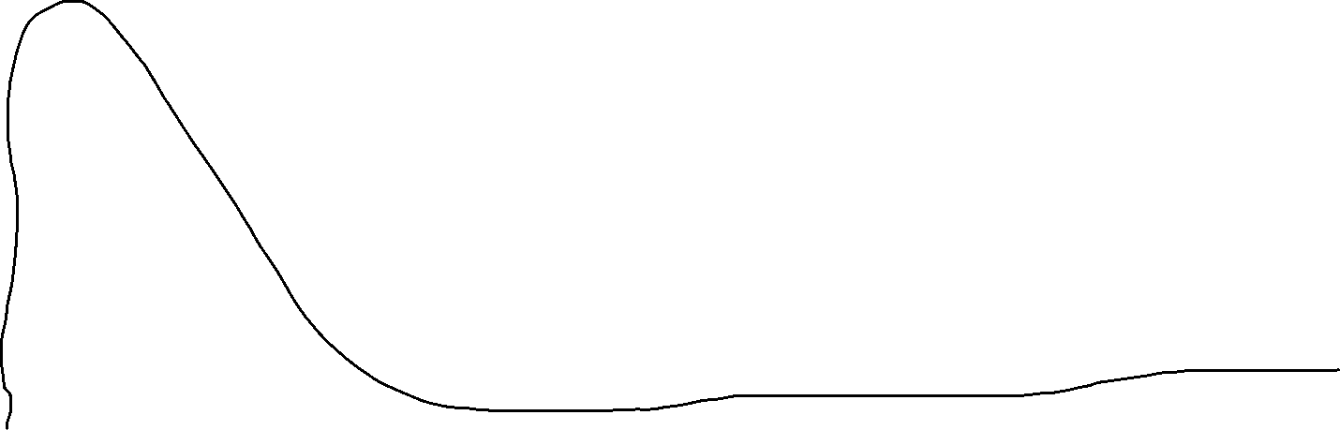








Slide 42






























Slide 43
Imputación de valores faltantes –3
Método de regresión
Usar regresión lineal, barrer de izquierda a derecha
X3=a+b*X2+c*X1;
X4=d+e*X3+f*X2+g*X1, y así sucesivamente
X3 en la segunda ecuación se estima desde la primera ecuación si falta

Slide 44
Imputación de valores faltantes - 3
Puntajes de propensión (no paramétricos)
Sea Yj=1 si Xj falta, 0 en caso contrario
Estimar P(Yj =1) basada en X1 hasta X(j-1) usando regresión logística
Agrupar por puntaje de propensión P(Yj =1)
Dentro de cada grupo, estimar Xj faltantes a partir de Xj conocidos usando bootstrap bayesiano aproximado.
Repetir hasta que todos los atributos estén poblados.

Slide 45
Imputación de valores faltantes - 4
Patrón de faltantes arbitrario
Markov Chain Monte Carlo (MCMC)
Asumir que los datos son normales multivariados, con parámetro beta
(1) Simular X faltante, dado beta estimado a partir de X observado; (2) Recalcular beta usando X rellenado
Repetir hasta estabilizar.
Costoso: se usa más a menudo para inducir monotonía
Nota: los valores imputados son útiles en agregados, pero no se pueden confiar individualmente

Slide 46
Censura y truncamiento
Bien estudiado en bioestadística; relevante para datos dependientes del tiempo (p. ej. duración)
Censurado: la medición está acotada pero no es precisa, p. ej. duraciones > 20 se registran como 20
Truncado: el dato se descarta si excede o cae por debajo de un umbral, p. ej. clientes con menos de 2 minutos de llamadas al mes

Slide 47
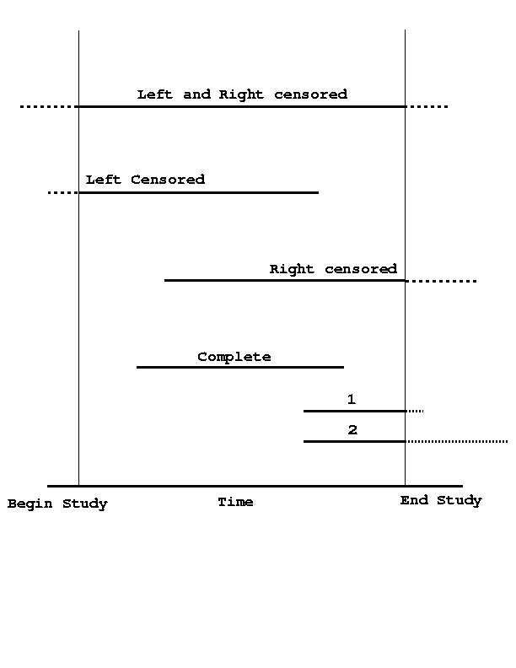
Intervalos de tiempo censurados

Slide 48
Censura/Truncamiento (cont.)
Si no se conoce el mecanismo de censura/truncamiento, el análisis puede ser inexacto y sesgado.
Pero si conoces el mecanismo, puedes mitigar el sesgo en el análisis.
Los metadatos deberían registrar la existencia y también la naturaleza de la censura/truncamiento

Slide 49
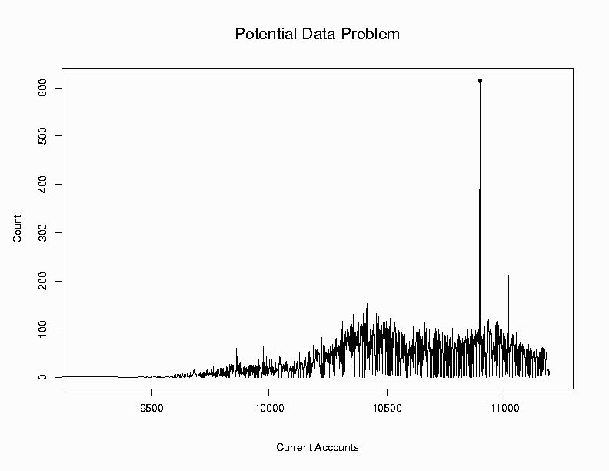
Los picos suelen indicar intervalos de tiempo censurados
causados por reinicio de marcas de tiempo a valores por defecto

Slide 50
Datos sospechosos
Considera los puntos de datos
3, 4, 7, 4, 8, 3, 9, 5, 7, 6, 92
“92” es sospechoso: un valor atípico
Los valores atípicos pueden ser legítimos
A menudo son fallos de datos o del modelo
O podrían ser el sueño de un analista de datos, p. ej. clientes muy rentables

Slide 51
Valores atípicos
Valor atípico: “desviación de lo esperado”
Tipos de valores atípicos: definir “esperado”
Muchos enfoques
Límites de error, límites de tolerancia – gráficas de control
Basado en modelos – profundidad de regresión, análisis de residuales
Geométrico
Distribucional
Series temporales

Slide 52
Gráficas de control
Control de calidad de lotes de producción
Típicamente univariado: X-Bar, R, CUSUM
Suposiciones distribucionales para gráficas no basadas en medias, p. ej. gráficas R
Pasos principales (basados en inferencia estadística)
Definir “esperado” y “desviación”, p. ej. media y error estándar basados en la distribución muestral de la media (agregado);
Calcular el agregado de cada muestra
Graficar agregados vs. esperado y límites de error
“Fuera de control” si los agregados quedan fuera de los límites

Slide 53
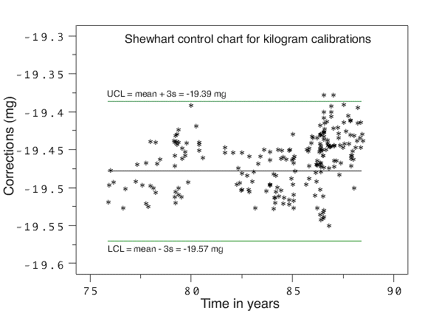
Un ejemplo (http://www.itl.nist.gov/div898/handbook/mpc/section3/mpc3521.htm)

Slide 54
Gráficas de control multivariadas - 1
Gráficas bivariadas:
basadas en supuestos de normal bivariada
límites por componente llevan a errores Tipo I y II
Gráficas de control basadas en profundidad (no paramétricas):
mapear datos n-dimensionales a una dimensión usando profundidad (p. ej. Mahalanobis)
Construir gráficas de control para la profundidad
Comparar contra un benchmark usando profundidad, p. ej. gráficos Q-Q de la profundidad de cada conjunto de datos

Slide 55
Gráfica de control bivariada
Y
X

Slide 56
Gráficas de control multivariadas - 2
Control de procesos multiescala con wavelets:
Detecta anormalidades en múltiples escalas como coeficientes wavelet grandes.
Útil para datos con heterocedasticidad
Aplicado en control de procesos químicos

Slide 57
Ajuste de modelos y valores atípicos
Los modelos resumen tendencias generales en los datos
son más complejos que simples agregados
p. ej. regresión lineal, regresión logística (enfocadas en relaciones entre atributos)
Los puntos de datos que no se ajustan a modelos bien ajustados son posibles valores atípicos
Pruebas de bondad de ajuste (DQ para análisis/minería)
comprobar la idoneidad del modelo para los datos
verificar la validez de las suposiciones
¿los datos son lo suficientemente ricos para responder la pregunta de análisis/negocio?

Slide 58
Comparación de conjuntos y detección de valores atípicos
El “modelo” consiste en resúmenes basados en particiones
Realizar pruebas estadísticas no paramétricas para una comparación rápida por secciones de dos o más conjuntos de datos masivos
Si existe un conjunto base “bueno”, esta técnica puede detectar secciones potencialmente corruptas en el conjunto de prueba

Slide 59
Bondad de ajuste - 1
Prueba chi‑cuadrado
¿Los atributos son independientes?
¿La distribución observada (discreta) coincide con la distribución asumida?
Pruebas de normalidad
Gráficos Q‑Q (visual)
Prueba de Kolmogorov‑Smirnov
Divergencia de Kullback‑Leibler

Slide 60
Bondad de ajuste - 2
Análisis de residuales
Desviación de puntos individuales respecto al modelo
Patrones en los residuales revelan insuficiencias del modelo o violaciones de supuestos
Revela sesgo (datos no lineales) y peculiaridades (la varianza de un atributo es función de otros)
Gráficos de residuales

Slide 61
Detectando heterocedasticidad
http://www.socstats.soton.ac.uk/courses/st207307/lecture_slides/l4.doc

Slide 62
Valores atípicos geométricos
Definir valores atípicos como los puntos en la periferia del conjunto de datos.
“Peeling”: definir capas de profundidad creciente; las capas externas contienen los puntos atípicos
Envolvente convexa (convex hull): eliminar sucesivos puntos de la envolvente.
Contornos de profundidad: las capas son las capas de profundidad de los datos.
Algoritmos eficientes en 2-D, 3-D.
La complejidad computacional crece rápidamente con la dimensión.
Complejidad Ω(N⌈d/2⌉) para N puntos, d dimensiones

Slide 63
Valores atípicos distribucionales
Para cada punto, calcular la distancia máxima a sus k vecinos más cercanos.
DB(p,D)-outlier: al menos una fracción p de los puntos en la base está a distancia mayor que D.
Algoritmos rápidos
Uno es O(dN2), uno es O(cd+N)
Valores atípicos locales: ajustar la definición según la densidad de los clústeres cercanos.

Slide 64
Valores atípicos en series temporales
Los datos son una serie temporal de mediciones de una gran colección de entidades (p. ej. uso de clientes).
Un vector de mediciones define una trayectoria para una entidad.
Una trayectoria puede estar glitcheada y también puede hacer cambios radicales pero válidos.
Enfoque: desarrollar modelos basados en el comportamiento pasado de la entidad (interno) y en el comportamiento de todas las entidades (relativo).
Encontrar posibles fallos:
Trayectorias de fallos comunes
Desviaciones respecto al comportamiento interno y relativo.

Slide 65
Herramientas de bases de datos
La mayoría de los SGBD proporcionan muchas herramientas de consistencia de datos
Transacciones
Tipos de datos
Dominios (conjunto restringido de valores de campo)
Restricciones
Restricciones de columna
Not Null, Unique, restricción de valores
Restricciones de tabla
Restricciones de clave primaria y foránea
Lenguaje de consulta potente
Triggers
Timestamps, SGBD temporales

Slide 66
Entonces, ¿por qué todas las BD están sucias?
Las restricciones de consistencia a menudo no se usan
Costo de imponer la restricción
P. ej., claves foráneas, triggers.
Pérdida de flexibilidad
Restricciones no entendidas
P. ej., bases de datos grandes y complejas con requisitos que cambian rápidamente
El DBA no sabe / no le importa.
Basura entra
BD fusionadas, federadas, extraídas de la web.
Problemas indetectables
Valores incorrectos, datos faltantes
Metadatos no mantenidos
La base de datos es demasiado compleja para entender

Slide 67
Demasiado complejo para entender…
Recuerda la clase anterior: diagramas ER
Modelar incluso problemas de juguete se vuelve complicado
Consecuencias no intencionadas
Mejor ejemplo: eliminaciones en cascada para imponer restricciones de participación
Considera la tabla salesforce y la tabla sales. Restricción de participación de salesforce en sales. Luego despides a un vendedor…
La vida real es complicada. Es difícil anticipar situaciones especiales
Ejemplo de libro de dependencias funcionales: el código postal determina el estado. Excepto algunos códigos postales en regiones poco pobladas que cruzan estados.

Slide 68
ETL
Proporciona herramientas para
Acceder a datos (drivers de BD, fetch de páginas web, herramientas de parseo)
Validar datos (asegurar restricciones)
Transformar datos (p. ej. direcciones, teléfonos)
Cargar datos
Diseñar automatización
Mapeo de esquemas
Consultas a conjuntos de datos con interfaces limitadas (consultas web)

Slide 69
(Ejemplo de mapeo de esquema [MHH00])
Dirección
ID Dir
Mapeo 1
Personal
Profesor
Nombre Salario
ID Nombre Salario
Estudiante
Nombre GPA Año
TarifaDePago
Rango TarifaHora
Mapeo 2
TrabajaEn
Nombre Proy Hrs RangoProy

Slide 70
Extracción web (web scraping)
Hay muchos datos en la web, pero están mezclados con mucho “ruido”.
Problemas:
Interfaces de consulta limitadas
Rellenar formularios
Campos de “texto libre”
P. ej. direcciones
Salida inconsistente
Es decir, las etiquetas HTML que marcan campos interesantes pueden variar entre páginas.
Cambio rápido sin aviso.

Slide 71
Coincidencia aproximada
Relacionar tuplas cuyos campos están “cerca”
Coincidencia aproximada de cadenas
En general, basada en distancia de edición.
Expresión SQL rápida usando un índice de q-grams
Coincidencia aproximada de árboles
Para XML
Mucho más costosa que la coincidencia de cadenas
Investigación reciente en aproximaciones rápidas
Coincidencia por vector de características
Búsqueda por similitud
Muchas técnicas discutidas en la literatura de minería de datos.
Coincidencia ad hoc
Busca un truco ingenioso.

Slide 72
Uniones aproximadas y eliminación de duplicados
Realizar uniones basadas en información incompleta o corrupta.
Unión aproximada: entre dos tablas distintas
Eliminación de duplicados: dentro de la misma tabla
Más general que la coincidencia aproximada.
Semántica: se necesitan transformaciones especiales y funciones de puntuación.
Correlacionar información: verificación con otras fuentes, p. ej. el uso se correlaciona con la facturación.
Datos faltantes: se necesitan varios criterios ortogonales de búsqueda y puntuación.
Pero la coincidencia aproximada es una herramienta valiosa…

Slide 73
Algoritmo
Particionar el conjunto de datos
Por hash sobre clave calculada
Por ordenamiento sobre clave calculada
Por búsqueda de similitud / coincidencia aproximada sobre clave calculada
Realizar puntuación dentro de la partición
Hash: todos los pares
Ordenamiento, búsqueda de similitud: registro objetivo vs. registros recuperados
Pares de registros con puntuaciones altas son coincidencias
Usar múltiples claves calculadas / funciones hash
Eliminación de duplicados: los registros duplicados forman una clase de equivalencia.

Slide 74
(Ejemplo de unión aproximada)
Ventas
cubo “Gen”
Aprovisionamiento
Ventas
Aprovisionamiento
Genrl. Eclectic
General Magic
Gensys
Genomic Research
Genrl. Electric
Genomic Research
Gensys Inc.
Coincidencia
Genrl. Eclectic
Genomic Research
Gensys
Genrl. Electric
Genomic Research
Gensys Inc.

Slide 75
Exploración de bases de datos
Herramientas para encontrar problemas en una base de datos
Lo opuesto de ETL
Similar a la minería de calidad de datos
Consultas simples son efectivas: Select Field, count(*) as Cnt from Table Group by Field Order by Cnt Desc
NULL ocultos al inicio de la lista; typos al final
Solo mira una muestra de los datos en la tabla.

Slide 76
Perfilado de bases de datos
Recolectar sistemáticamente resúmenes de los datos en la base de datos
Número de filas en cada tabla
Número de valores únicos y NULL de cada campo
Asimetría (skewness) de la distribución de valores de un campo
Tipo de dato, longitud del campo
Usar extracción de campos de texto libre para adivinar tipos (dirección, nombre, ZIP, etc.)
Dependencias funcionales, claves
Rutas de unión (join paths)
¿La base de datos contiene lo que crees que contiene?
Normalmente no.

Slide 77
Encontrar claves y dependencias funcionales
Clave: conjunto de campos cuyo valor es único en cada fila
Dependencia funcional: conjunto de campos que determinan el valor de otro campo
P. ej., el código postal determina el estado
Pero no siempre…
Problemas: claves no identificadas, unicidad no garantizada, claves ocultas y dependencias funcionales.
Encontrar claves es costoso: O(f^k) consultas Count Distinct para hallar todas las claves de hasta k campos.
Por suerte, podemos podar gran parte de este espacio de búsqueda si buscamos solo claves mínimas y DF
Claves aproximadas: casi, pero no del todo, únicas.
DF aproximada: idea similar

Slide 78
Algoritmo eficaz
Eliminar campos “malos”
Tipo float, mayormente NULL, etc.
Recolectar una muestra en memoria
Quizá almacenando un hash del valor del campo
Calcular count distinct sobre la muestra
Conteo alto: verificar con count distinct sobre la tabla en la base.
Usar poda por niveles estilo TANE
Detenerse tras examinar claves de 3 o 4 campos
Falsas claves con suficientes atributos.

Slide 79
Encontrar rutas de unión
¿Cómo correlaciono esta información?
En bases de datos grandes, cientos de tablas, miles de campos.
Nuestra experiencia: los nombres de campos son muy poco confiables.
El natural join no existe fuera del laboratorio.
Usar tipos de datos y caracterización de campos para acotar el espacio de búsqueda.

Slide 80
Muestreo MinHash
Tipo especial de muestreo que puede estimar la semejanza de dos conjuntos
Tamaño de la intersección / tamaño de la unión
Aplicar al conjunto de valores de un campo; almacenar la muestra MinHash en una base de datos
Usar una consulta SQL para encontrar todos los campos con alta semejanza con un campo dado
Tamaños de muestra pequeños suelen bastar.
Problema: campos que se unen después de una pequeña transformación de datos
P. ej. “SS123-45-6789” vs. “123-45-6789”
Solución: recolectar muestras MinHash sobre los q-grams de un campo
Alternativa: recolectar “sketches” de vectores de frecuencias de q-grams

Slide 81
Experiencia de dominio
Gurús de calidad de datos: “¡Encontramos estos registros peculiares en tu base de datos después de ejecutar algoritmos sofisticados!”
Expertos de dominio: “Ah, esas manzanas: las ponemos en las mismas canastas que las naranjas porque hay muy pocas manzanas como para molestar. No es gran cosa. Eso ya lo sabíamos.”

Slide 82
¿Por qué la experiencia de dominio?
La experiencia de dominio (ED) es importante para entender los datos, el problema e interpretar resultados
“El contador se reinicia a 0 si el número de llamadas supera N”.
“Los valores faltantes se representan con 0, pero el monto facturado por defecto también es 0.”
La falta de ED es una causa principal de mala DQ: los datos son inutilizables
La ED debería documentarse como metadatos

Slide 83
¿Dónde está la experiencia de dominio?
Normalmente está en la cabeza de la gente; rara vez documentado
Fragmentado entre organizaciones
A menudo los expertos no están de acuerdo. Forzar consenso.
Se pierde durante transiciones de personal y proyectos
Si no se documenta, se deteriora y se vuelve difuso con el tiempo

Slide 84
Metadatos
Datos sobre los datos
Los tipos de datos, dominios y restricciones ayudan, pero a menudo no son suficientes
Interpretación de valores
Escala, unidades de medida, significado de etiquetas
Interpretación de tablas
Frecuencia de actualización, asociaciones, definiciones de vistas
La mayor parte del trabajo se ha hecho para bases de datos científicas
Los metadatos pueden incluir programas para interpretar el conjunto de datos.

Slide 85
¿Qué falta?
La mayor parte de los metadatos se relaciona con propiedades estáticas
Esquema de la base de datos
Interpretación de campos
El uso e interpretación de datos requiere también propiedades dinámicas
¿Cuál es el proceso de negocio?
Regla 80-20

Slide 86
Trazabilidad de linaje
Registrar el procesamiento usado para crear datos
Grano grueso: registrar el procesamiento de una tabla
Grano fino: registrar el procesamiento de un registro
Registrar el grafo de pasos de transformación de datos.
Usado para análisis, depuración y bucles de retroalimentación

Slide 88




Juan Esteban Mejía Velásquez
Docente
Nombre.apellido@enyoi.co
+57 3016736729
enyoi.co
enyoi.co
www.enyoi.co

